Slide 1

PTCC-Brabant
29-10-2018

Slide 2
“ Spoorboekje”
Bespreken van 6 alternatieve Office paketten
Instalatie Apache Open Office
Pauze
Instellingen en gebruik Open Office
Vragen

Slide 3
Wat doen wij vanavond
We gaan het hebben over
gratis office paketten
ik behandel uitgebreid
apache open office

Slide 4
De 6 beste alternatieve voor Microsoft office
Je hoeft vandaag de dag niet per se Microsoft Office te gebruiken
als je dat niet wilt.
Er zijn goede alternatieven, die volledig compatibel zijn en opslaan in documentsformaten
waar gebruikers van Microsoft Office mee verder kunnen.
We kijken naar enkele gratis alternatieven.

Slide 5
Microsoft Office domineert het landschap voor kantoorsoftware, maar roept niet vaak warme gevoelens op bij gebruikers. Navigeren door de immer uitbreidende ribbon - met veel features die je waarschijnlijk nooit zult gebruiken - voelt soms alsof je in een cockpit wordt geparkeerd zonder dat je een vliegbrevet hebt.
Sommige mensen zijn fan van de ribbon die in 2007 werd geïntroduceerd, maar veel gebruikers verlangen nog altijd terug naar de oude menustructuur. Daarnaast hangt er een stevig prijskaartje aan Office.
Er zijn gelukkig genoeg alternatieven, van steeds populairder wordende web-apps tot freemium-software en open source-pakketten. We keken naar zes alternatieven om te kijken welke het beste werken en waarom. Ze volgen hier in aflopende volgorde en we beginnen met nummer één:

Slide 6

https://youtu.be/EothTWSnZKk
1. WPS Office
Laten we meteen met de deur in huis vallen: Kingsofts WPS Office is over het geheel genomen het beste totaalpakket. Het heeft zoals de meeste pakketten die we noemen zijn eigen versies van Word, Excel en PowerPoint die uitstekend compatibel zijn met Microsofts bestandsformaten.
De interface is aanpasbaar om een ribbon-achtige interface of ouderwetse menustructuur te gebruiken, zoals je ook ziet bij LibreOffice. Het is het enige desktoppakket van deze zes die volledige cloudintegratie heeft voor opslag en om tegelijk met anderen in bestanden te werken.
Alleen jammer is niet verkrijgbaar in het Nederlands

Slide 7
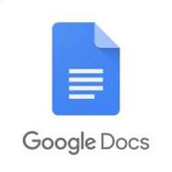
https://www.youtube.com/watch?v=dfzm3tfLdms
2. Google Documenten
Documenten, Spreadsheet en Presentaties zijn volledig cloudgebaseerd en als je iets zoekt om met meerdere mensen in dezelfde bestanden te werken, is dit de beste keus van de gratis diensten. Het is hecht verbonden met opslagdienst Google Drive en verbindt aan andere diensten van de webreus, waardoor je features hebt die je niet vindt in andere oplossingen.
De minimalistische interface is ook een frisse wind vergeleken met de drukke toolbars van Office. Dit is dé keus voor mensen die veel onderweg zijn en vanaf meerdere locaties of zelfs meerdere apparaten willen werken. Maar als je complexe documenten of zwaar rekenwerk vereist, is het pakket waarschijnlijk niet toereikend.

Slide 8
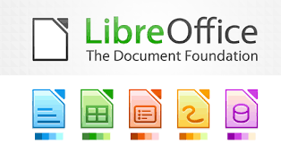
3. LibreOffice
LibreOffice zou dé keuze moeten zijn voor mensen die van open source houden. De programma's Write, Calc, Impress, Base, Draw en Math zijn gratis te gebruiken op Windows, Mac en Linux. Het is een fork van OpenOffice, maar doet het beter zowel qua populariteit als niveau en snelheid van ontwikkeling.
Het heeft de features van OpenOffice, maar wordt beter onderhouden en krijgt sneller nieuwe elementen en verbeteringen. Die frequentie maakt LibreOffice dé keuze voor bedrijven, scholen en andere plekken waar beveiliging belangrijk is. Als je Linux hebt, ben je waarschijnlijk al een gebruiker, omdat veel distributies standaard LibreOffice bevatten.
https://youtu.be/lBNWOWJul4w

Slide 9
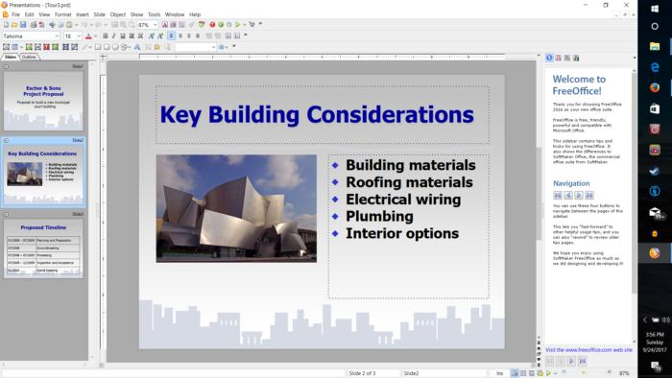
4. FreeOffice
Als je een 'less is more' filosofie hanteert bij software dan is FreeOffice misschien het alternatief waar je op zoek naar bent. FreeOffice is de gratis variant van SoftMakers Office 2016 en het biedt alternatieven voor Microsofts Office met TextMaker (documenten), PlanMaker (spreadsheets) en Presentations.
Qua compatibiliteit in bestandsformaten en features is FreeOffice een prima alternatief voor gebruikers die alleen deze drie kernprogramma's nodig hebben. Het is alleen geen goede vervanger, omdat het niet mogelijk is om bestanden op te slaan als .docx, .xlsx of .pptx. Als dat een dealbreaker voor je is, zul je SoftMakers betaalde versie moeten aanschaffen.

Slide 10
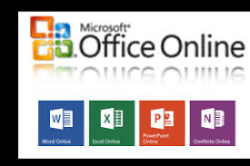
https://www.youtube.com/watch?v=HFczY424GJ4
5. Microsoft Office Online
Om niet te worden ingehaald door Google's gratis weboffice, biedt Microsoft een gratis webversie met de naam Microsoft Office Online. Dat is een prima manier om te werken met je Office-documenten als je onderweg bent en snel een document wilt bekijken en/of een paar simpele bewerkingen te doen.
Het is bedoeld als aanvulling op de pc-software en niet als vervanger van een Office-installatie en dat merk je. Het heeft niet de functionaliteit die je als zakelijke gebruiker nodig hebt om het als voornaamste tool te gebruiken en is meer een handig hulpmiddel zodat je documenten op afstand aan kunt spreken.

Slide 11

6. OpenOffice
Open Office was het eerste gratis serieuze alternatief voor Microsofts pakket, maar de afgelopen jaren heeft het webdiensten als die van Google en fork LibreOffice voor zich moeten laten gaan. Het heeft dezelfde basisprogramma's als zijn fork, zoals tekstverwerker Write en spreadsheetsoftware Calc.
Als je met Microsoft-documenten wilt werken en niets tegen een ietwat gedateerde interface hebt, heeft Open Office wat je zoekt. Er zit veel functionaliteit in voor het opmaken van Microsoft-documenten die compatibel zijn met die van andere gebruikers. Maar als je samen wilt werken met meerdere gebruikers aan dezelfde documenten, zijn er alternatieven die dit veel makkelijker maken.

Slide 12





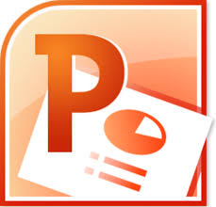
Open office
writer
word
excel
calc
impress
Powerpoint

Slide 13
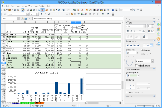
Apache OpenOffice Calc
Het werkblad voor elke toepassing
Calc is het werkbladprogramma dat u altijd al wilde. Nieuwkomers vinden het intuïtief en makkelijk te leren; professionele dataminers en getallenkrakers zullen de uitgebreide reeks geavanceerde functies waarderen.
Geavanceerde Draaitabel-technologie vereenvoudigt het binnenhalen van ruwe gegevens uit zakelijke databases; maak kruistabellen, samenvattingen, en zet het om in betekenisvolle informatie.
Formules in natuurlijke taal laten u formules invoeren met woorden (b.v. "verkopen - kosten").
De Intelligente Somknop voegt afhankelijk van de context automatisch een somfunctie of een subtotaal in.
Assistenten begeleiden u bij het kiezen en gebruiken van een uitgebreid assortiment van geavanceerde werkblad-functies, of download sjablonen van onze website met Extensies voor kant-en-klare werkblad-oplossingen.
Stijlen en Opmaak maken het eenvoudig om flexibele opmaakopties op cellen toe te passen, inclusief vrij draaibare inhoud, sjablonen, achtergronden, randen en nog veel meer. Dankzij sjablonen met ingebouwde functionaliteit kunt u uw eigen werkblad-expert zijn, zodat u zichzelf kunt concentreren op uw echte werk.
Scenario Manager staat "wat als ..." analyses toe met één druk op de toets - b.v. voor het vergelijken van winst voor hoge / gemiddelde / lage verkoopvoospellingen.
Het onderdeel solver in Calc maakt het oplossen van optimalisatie problemen mogelijk waar de optimale waarde van een bepaalde werkbladcel moet worden berekend op basis van beperkingen in andere cellen.
Moedig samenwerking in werkbladen aan met behulp van de ondersteuning voor meerdere gebruikers in Calc. Door een werkblad te delen kunnen andere gebruikers eenvoudig hun gegevens toevoegen aan het werklbad. De eigenaar van het werkblad kan de nieuwe gegevens dan eenvoudig integreren met een paar muisklikken. Deze samenwerkingsfunctie helpt bij het voorkomen van invoerconflicten.
Bewaar je werkbladen in het OpenDocument formaat, de nieuwe internationale standaard voor kantoordocumenten. Dit op XML gebaseerderde formaat betekend dat u niet gebonden bent aan Calc. U kunt uw werkbladen openen vanuit elk softwarepakket met ondersteuning voor het OpenDocument-formaat.
Natuurlijk heeft u de mogelijkheid om uw oude Microsoft Excel werkbladen te gebruiken, of om uw werk op te slaan in Excel-formaat voor verzending aan mensen die nog altijd vastzitten aan het gebruik van Microsoft producten. Gebruik Portable Document Format (.pdf) als ze alleen uw resultaten willen zien - het is niet nodig hiervoor aanvullende software te kopen. Sinds versie 3.0, kan Calc .xlsx-bestanden lezen die gemaakt zijn met Microsoft Office 2007 of Microsoft Office 2008 voor Mac OS X.

Slide 14
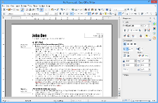
Apache OpenOffice Writer
Voor al uw documenten
Writer heeft alles wat je mag verwachten van een moderne, volledig uitgeruste tekstverwerker of desktop publisher.
Het is eenvoudig genoeg voor een snel memo en krachtig genoeg om complete boeken te schrijven met inhoudsopgave, diagrammen, index, etc. U kunt zich volledig concentreren op uw boodschap - terwijl Writer zorgt dat het er goed uit ziet.
De Assistenten nemen al het gedoe uit handen bij het schrijven van standaarddocumenten zoals brieven, faxen, agenda's, notulen, of bij het uitvoeren van meer complexe taken zoals standaardbrieven. U kunt natuurlijk ook uw eigen sjablonen maken, of sjablonen downloaden uit onze Extensies.
Stijlen en Opmaak leggen de krachtige mogelijkheden van stijlen in de handen van elke gebruiker.
Tackle fouten tijdens het typen met het woordenboek voor AutoCorrectie, waarmee uw spelling wordt gecontroleerd terwijl u typt. Als u wilt werken met meerdere talen in uw document - dan kan Writer dat ook aan.
Verklein de inspanning van het typen met AutoAanvulling, die voorstellen doet voor veelvoorkomende woorden en zinnen om hetgeen u aan het typen bent aan te vullen.
Tekstframes en koppelen geven u de mogelijkheid over te gaan tot desktop publishing taken voor nieuwsbrieven, folders, etc. helemaal opgemaakt zoal u het wil hebben.
Verhoog de bruikbaarheid van uw lange, complexe documenten door een inhoudsopgave te genereren of door termen, bronvermeldingen, afbeeldingen, tabellen en andere objecten te indexeren.
Writer kan ook meerdere pagina's weergeven tijdens het schrijven - ideaal voor ingewikkelde documenten of als u beschikt over een groot beeldscherm (of meerdere beeldschermen)
De geavanceerde mogelijkheid voor notities geeft notities aan de zijkant van het document weer. Hierdoor zijn notities veel makkelijker te lezen. Bovendien worden notities van verschillende gebruikers weergegeven in verschillende kleuren samen met de datum en het tijdstip van de wijziging.
Maak uw documenten algemeen beschikbaar op het web met de HTML-export van Writer, of publiceer op een wiki met behulp van export in MediaWiki-formaat. Publiceer in Portable Document Formaat (.pdf) om er zeker van de zijn dat wat u heeft geschreven, de lezer ook ziet. De mogelijkheid van exporteren naar PDF in Apache OpenOffice heeft een groot scala aan opties voor opmaak en beveiliging; zodat PDF-bestanden op maat gemaakt kunnen worden voor veel verschillende scenario's, inclusief standaard ISO PDF/A bestanden.
Sla uw documenten op in het OpenDocument-formaat, de nieuwe internationale standaard voor kantoordocumenten. Dit op XML gebaseerde formaat betekent dat je niet gebonden bent aan Writer. Uw documenten zijn toegankelijk vanuit elk softwarepakket met ondersteuning voor het OpenDocument-formaat.
Writer kan natuurlijk al uw oude Microsoft Word documenten lezen, of uw werk opslaan in Microsoft Word-formaat om verzending naar mensen die maar niet kunnen loskomen van Microsoft producten. Sinds versie 3.0, kan Writer ook .docx-bestanden lezen die gemaakt zijn met Microsoft Office 2007 of Microsoft Office 2008 voor Mac OS X.

Slide 15
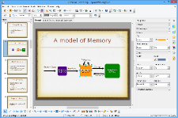
Apache OpenOffice Impress
Maak uw presentaties indrukwekkender
Impress is werkelijk een uitstekend stuk gereedschap om effectieve multimediapresentaties te maken. Uw presentaties vallen op door 2D- en 3D-clip art, speciale effecten, animatie, en high-impact tekengereedschap.
Hoofdpagina's vereenvoudigen de voorbereiding. Download sjablonen van onze Extensie-verzameling om nog meer tijd te besparen.
Ondersteuning van een volledige reeks weergaven: Afbeelding / Overzicht / Dia's / Notities / Hand-outs om aan alle eisen van sprekers en publiek tegemoet te komen, plus een optionele weergave in meerdere panelen om alle gereedschap bij de hand te hebben.
Impress ondersteunt meerdere monitoren, zodat de sprekers naar iets anders kunnen kijken terwijl de dia's worden getoond op de projector. Haal alles eruit wat erin zin met de vrij beschikbare Presenter Console Extensie, waarmee u uw volende dia's ziet samen met de tijd en de notities van de spreker.
Impress beschikt over een volledige reeks eenvoudig te gebruiken teken- en diagramfunctionaliteit om uw presentatie levendiger te maken.
'Parkeer' het tekengereedschap dat u het meeste gebruikt rond uw scherm, klaar voor gebruik met een enkele muisklik.
Aangepaste animatie en Effecten brengen leven in uw presentatie. Fontworks zorgt voor verbazingwekkende 2D- en 3D-plaatjes uit tekst. Maak levensechte 3D-afbeeldingen met verbazingwekkende snelheid en respons.
Bewaar uw presentaties in het OpenDocument formaat, de nieuwe internationale standaard voor kantoordocumenten. Dit op XML gebaseerderde formaat betekent dat u niet gebonden bent aan Impress. U kunt uw presentaties openen vanuit elk softwarepakket met ondersteuning voor het OpenDocument-formaat.
Natuurlijk heeft u de mogelijkheid om uw oude Microsoft PowerPoint presentaties te gebruiken, of om uw werk op te slaan in PowerPoint-formaat voor verzending aan mensen die nog altijd vastzitten aan het gebruik van Microsoft producten. Als alternatief kunt u gebruik maken van de ingebouwde mogelijkheid om Flash (.swf) versies van uw presentaties te maken.

Slide 16
Installatie Open Office
https://www.youtube.com/watch?v=Z7g7ioqkd1M

Slide 17
VRAGEN ? GEEN VRAGEN. PAUZE

Slide 18
Instellingen Open Office
TAAL INSTELLINGEN
U zult misschien verschillende dingen moeten doen om de taalinstellingen zó in te stellen als u dat wilt:
De vereiste woordenboeken installeren
Land- en taalinstellingen wijzigen
Opties voor spelling kiezen
De vereiste woordenboeken installeren
OOo 3.x installeert automatisch diverse woordenboeken met het programma. Gebruik Extra > Taalinstellingen > Linguïstiek en dan de hyperlink Meer woordenboeken online, terwijl u uiteraard verbonden bent met het internet, om andere woordenboeken toe te voegen. OOo zal uw standaard webbrowser openen met een pagina die koppelingen bevat naar extra woordenboeken die u kunt installeren. Volg de aanwijzingen in de aangeboden vensters om ze te installeren.
Land- en taalinstellingen wijzigen
U kunt enkele details van de land- en taalinstellingen, die OOo gebruikt voor alle documenten of voor specifieke documenten, wijzigen.
Klik op Taalinstellingen > Talen in het dialoogvenster Opties.
Opties voor taalinstellingen.
Wijzig, aan de rechterkant van de pagina Taalinstellingen - Talen, Gebruikersinterface, Landinstelling, Standaardvaluta en Standaardtalen van de documenten naar wat u wenst. In het voorbeeld is Nederlands (NL) gekozen voor alle toepasselijke instellingen.
Wanneer u wilt dat de taalinstelling (woordenboek) alleen van toepassing is op het huidige document, in plaats van dat het de standaard is voor alle nieuwe documenten, selecteer dan de optie Alleen voor het huidige document.

Slide 19
Instellingen Open Office
Opslaan
U kunt de opties voor laden/Opslaan zo instellen dat zij aansluiten bij uw manier van werken.
Klik op Extra > Opties als het dialoogvenster Opties nog niet geopend is. Klik op het +-teken links van Laden/Opslaan.Algemene opties Laden/Opslaan
De meeste keuzes op de pagina Laden/Opslaan – Algemeen zullen de gebruikers van andere kantoorpakketten bekend voorkomen. Enkele belangrijke items worden hieronder beschreven.
Door gebruiker gedefinieerde instellingen samen met het document laden
Wanneer u een document opslaat worden bepaalde instellingen daarmee ook opgeslagen. Bijvoorbeeld: uw keuze (in de opties voor OOo Writer) over hoe koppelingen moeten worden bijgewerkt wordt beïnvloed door de optie Door gebruiker gedefinieerde instellingen samen met het document laden. Sommige instellingen (printernaam, de aan het document gekoppelde gegevensbron) worden altijd samen met een document geladen, of deze optie nu is geselecteerd of niet.
Als u deze optie selecteert, hebben deze documentinstellingen een lagere prioriteit dan de gebruiker-specifieke instellingen van de persoon die het opent. Als u deze optie deselecteert hebben de persoonlijke instellingen van de gebruiker geen voorrang boven de instellingen in het document. Bijvoorbeeld: uw keuze (in de opties voor OOo Writer) over hoe koppelingen moeten worden bijgewerkt wordt beïnvloed door de optie Door gebruiker gedefinieerde instellingen samen met het document laden.
Opties voor Laden/Opslaan kiezen.
Printerinstellingen met het document laden
Als deze optie niet geselecteerd is, dan worden de printerinstellingen, die opgeslagen zijn met het document, genegeerd, wanneer u afdrukt met behulp van het pictogram Bestand direct afdrukken. In plaats daarvan zal de standaardprinter van uw systeem worden gebruikt.
Eigenschappen eerst bewerken
Als u deze optie selecteert, verschijnt, de eerste keer dat u een nieuw document opslaat, het dialoogvenster Documenteigenschappen zodat u relevante informatie kunt invullen (of wanneer u Opslaan als gebruikt).
AutoHerstel-informatie opslaan elke
Kies of u AutoHerstel wilt inschakelen en hoe vaak de informatie moet worden opgeslagen door het proces van AutoHerstel.
AutoHerstel in OpenOffice.org overschrijft het originele bestand. Als u daarnaast ook Altijd een reservekopie maken hebt gekozen, dan overschrijft het originele bestand de reservekopie. Met deze instelling, is het herstellen van een document na het vastlopen van uw systeem eenvoudiger; maar het terughalen van een eerdere versie van het document kan moeilijker zijn.
Sla URL's relatief op naar het bestandssysteem / internet
Relatieve adressering naar een bestandssysteem is alleen mogelijk als het brondocument en het document waarnaar wordt verwezen, beide op dezelfde schijf staan. Een relatief adres begint altijd vanuit de map waarin het huidige document staat. Het wordt aanbevolen om relatief op te slaan als u een mappenstructuur wilt creëren op een internetserver.
Standaard bestandsformaat en ODF-instellingen
Versie ODF-formaat. OpenOffice.org slaat standaard documenten op in Open Document Format (ODF) versie 1.2. Hoewel dit een betere functionaliteit geeft, kunnen er problemen met compatibiliteit met eerder versies optreden. Als een bestand dat is opgeslagen in ODF 1.2 wordt geopend in een eerdere versie van OpenOffice.org (die ODF 1.0/1.1 gebruikt), kunnen enkele van de geavanceerde mogelijkheden verloren gaan. Twee zichtbare voorbeelden hiervan zijn kruisverwijzingen naar koppen en de opmaak van genummerde lijsten. Indien u van plan bent om documenten te delen met mensen die nog steeds oudere versies van OpenOffice.org gebruiken, wordt het aanbevolen om uw document op te slaan met ODF versie 1.0/1.1.
Grootte optimaliseren voor ODF-formaat. OpenOffice.org documenten zijn XML-bestanden. Indien u deze optie selecteert, schrijft OOo de XML-gegevens weg zonder inspringingen en regeleinden. Als u in staat wilt zijn om de XML-bestanden in een gestructureerde vorm in een tekstverwerker te lezen, selecteer deze optie dan niet.
Documenttype. Als u veelvuldig documenten deelt met gebruikers van Microsoft Word, zou u mogelijk het attribuut Altijd opslaan als voor tekstdocumenten, in de sectie Standaard bestandsformaat en ODF-indelingen, naar één van de Word-documenttypen willen wijzigen.

Slide 20
Even de praktijk

Slide 21
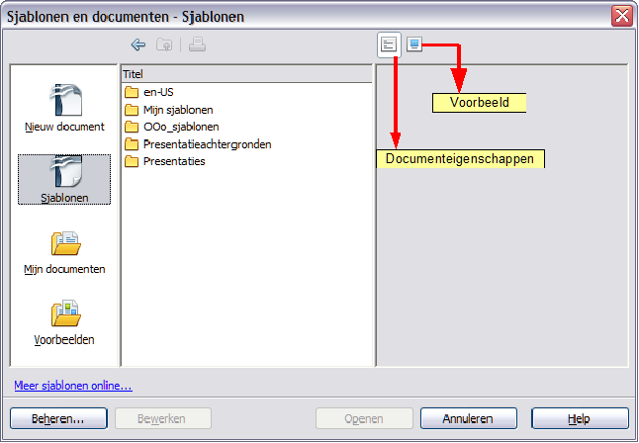
Een sjabloon gebruiken om een document te maken
Kies Bestand > Nieuw > Sjablonen en documenten uit het hoofdmenu. Het dialoogvenster Sjablonen en documenten opent zich
Een sjabloon gebruiken om een document te maken:
Klik, in het vak links, op het pictogram Sjablonen als dat al niet geselecteerd is. Een lijst met sjabloonmappen verschijnt in het middelste vak.
Dubbelklik op de map die het sjabloon bevat dat u wilt gebruiken. Een lijst van alle sjablonen die in die map aanwezig zijn verschijnt in het middelste vak.
Klik op de sjabloon dat u wilt gebruiken. U kunt een voorbeeld van het sjabloon zien of de eigenschappen van het sjabloon bekijken:
Klik op het pictogram Voorbeeld om een voorbeeld van de sjabloon te bekijken. Een voorbeeld van de sjabloon verschijnt in het vak rechts.
Klik op het pictogram Documenteigenschappen om de eigenschappen van het sjabloon te bekijken. De eigenschappen van de sjabloon verschijnen in het vak rechts.
Klik op Openen. Het dialoogvenster Sjablonen en documenten sluit en een nieuw document, dat is gebaseerd op de geselecteerde sjabloon, opent in OOo. U kunt dan het nieuwe document bewerken en opslaan net zoals u zou doen met een willekeurig ander document.

Slide 22
Vragen ???

Slide 23
EINDE.
Bedankt voor uw aandacht

